Slide 1

Steven Joses, S.Kom., M.Kom.

Slide 2
Kecepatan dan Performa (Technical SEO)

Slide 3
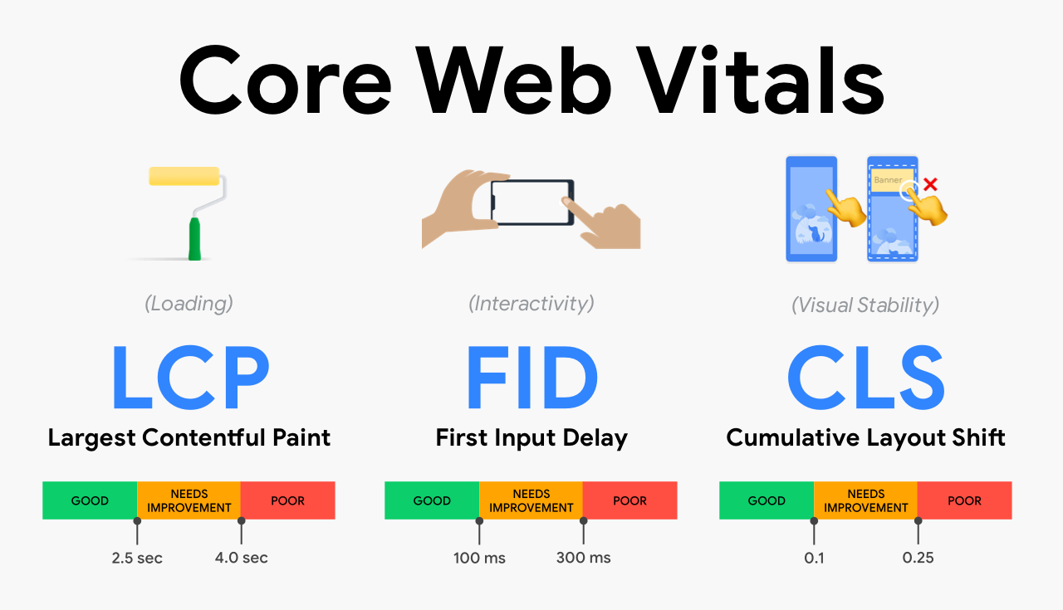

Slide 4
Memahami Core Web Vitals
LCP (Largest Contentful Paint)
Mengukur kecepatan loading. Kapan gambar atau teks terbesar di layar muncul? (Target: < 2.5 detik)
FID (First Input Delay)
Mengukur responsivitas. Saat user klik tombol, berapa lama web merespons? (Target: < 100ms)
CLS (Cumulative Layout Shift): Mengukur stabilitas visual. Apakah konten "lompat-lompat" saat loading? (Target: < 0.1).

Slide 5
Praktek
Chrome > Inspect > Performance

Slide 6
Konsep Minification & Caching
Minification: Proses menghapus spasi, komentar, dan enter dalam file CSS/JS.
Caching: Menyimpan data web di memori lokal user (browser) agar saat kunjungan kedua, web tidak perlu men-download ulang semuanya.
Critical Path: Mengatur file mana yang harus di-load duluan (CSS penting di atas, JS berat di bawah).

Slide 7
Praktek
Minify Manual & Tool : CSS Minifier atau Terser
Membersihkan Kode: Menghapus selector CSS yang tidak terpakai (Unused CSS).
Pindahkan tag <script> dari bagian <head> ke sebelum penutup </body> agar tidak menghambat render halaman.
Re-Audit: Jalankan Performance kembali. Apakah skornya naik?

